Slide 1

France Prešeren, Glosa
http://www.preseren.net/slo/3_poezije/38_glosa.asp
Poslušaj pesem na spletni strani, nato jo preberi v berilu.

Slide 2
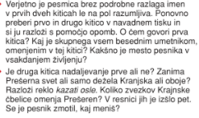
Pesem je v BERILU.

Slide 3
Vsebina Glose po kiticah
V prvi kitici zariše usodo pesnikov z znanimi primeri nesrečnih pesniških usod (Homerja, Ovida, Camoesa, Danteja in Cervantesa)
V drugi kitici pregleda, v kakšnem položaju živi slovenski pesnik, ki s svojimi deli v domači deželi nima naklonjenosti, ker se Slovencem zdi pesništvo nekoristno, nepotrebno.
V tretji kitici postavi pesniku nasproti lik podjetnega pridobitnika, ki mu denar prinašajo ničvredni posli, pesnik nima ne gmote ne ljubezenske sreče.
V četrti kitici že prinaša idejo, da je pesnik poplačan že s tem, da se mu povsod v naravi odkriva njena lepota, ki jo opeva.
Prešeren pesnika pojmuje kot izrazito romantičnega, v njem vidi osebnost, ki ima posebne sposobnosti.

Slide 4

KVARTINA ali štirivrstičnica
decima ali desetvrstičnica
decima
decima
decima
Verz: trohej (– U) = španski osmerec

Slide 5
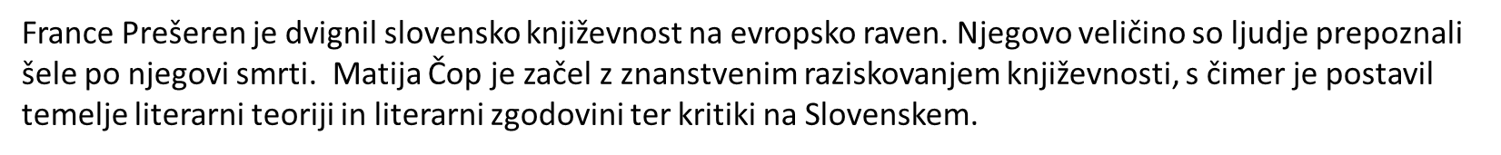
Kaj je GLOSA?
Rima:
v kvartini je abba
v decimah je abbaaccddc
GLOSA je španska pesniška oblika:
Sestavljena iz 4 decim (desetvrstičnih kitic).
Verz je četverostopični trohej. _U
Na začetku glose je geslo (moto), v katerem pesnik zgoščeno izpove poglavitno izročilo pesmi.
Posamezne vrstice gesla se ponovijo kot zadnje vrstice decim.
Vsebina glose: pesniški poklic.
trohej (– U) = španski osmerec

Slide 6
Ogled posnetka - ponovitev
https://www.youtube.com/watch?v=y9KKtnPA1es
https://www.youtube.com/watch?v=xsqharrtKt4

Slide 7
CILJI
Doživeto, tekoče preberem pesem.
Razložim notranjo zgradbo (vsebino) pesmi po kiticah.
Razložim zunanjo zgradbo pesmi .
Poznam sporočilo pesmi.
Vem, kaj je španski osmerec.
Razložim, kaj je značilno za pesniško obliko, imenovano glosa.
Vem, kdo je izvajalec uglasbene pesmi.

